Slide 1
Rev. Steven Fang
房正豪牧师

Slide 2
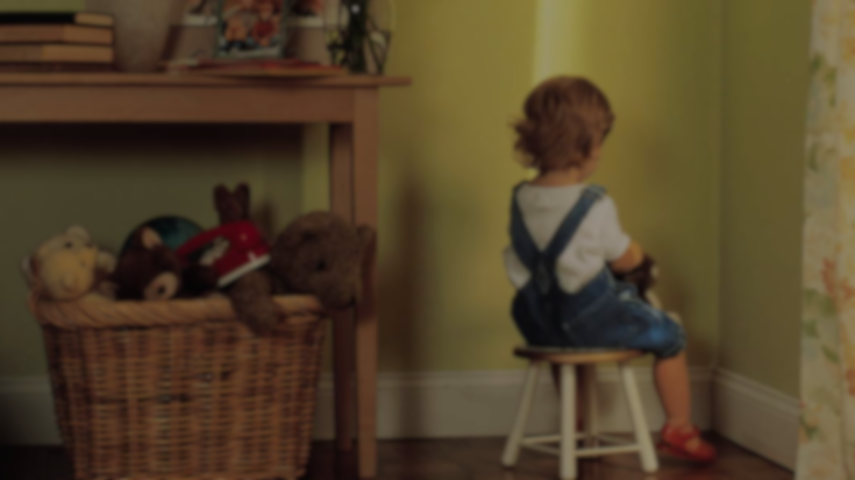
管教：管理和教导 Discipline: Administering and Teaching

Slide 3
神温和的管教（一般情况）God's Gentle Discipline (General)
1. 轻声细语。
Speak softly. 2. 郑重警告。
A solemn warning. 3. 神出手了！
God has made a move!

Slide 4
神的目的要我们走回正路！ God's purpose is for us
to go back to the right path!

Slide 5
我是世上的盐。
I am the salt of the world. 我是什么味道？
What do I taste like? 很辣？ 很苦？ 还是很甜？ very spicy? very bitter? Still sweet?

Slide 6
我是世上的光。
I am the light of the world. 光一定要发光照亮黑暗。 The light must shine to illuminate the darkness.

Slide 7
希 伯 來 書 Hebrews 12:4
4 你 们 与 罪 恶 相 争 ，
还 没 有 抵 挡 到 流 血 的 地 步 。
4 In your struggle against sin, you have not yet resisted to the point of shedding your blood.

Slide 8
希 伯 來 書 Hebrews 12:5
5 你 们 又 忘 了 那 劝 你 们 如 同 劝 儿 子 的 话 ， 说 ： 我 儿 ， 你 不 可 轻 看 主 的 管 教 ， 被 他 责 备 的 时 候 也 不 可 灰 心 ；
5 And have you completely forgotten this word of encouragement that addresses you as a father addresses his son? It says, “My son, do not make light of the Lord’s discipline, and do not lose heart when he rebukes you,

Slide 9
希 伯 來 書 Hebrews 12:6
6 因 为 主 所 爱 的 ， 他 必 管 教 ， 又 鞭 打 凡 所 收 纳 的 儿 子 。
6 because the Lord disciplines the one he loves, and he chastens everyone he accepts as his son.”

Slide 10
士 師 記 Judges 21:25
25 那 时 ， 以 色 列 中 没 有 王 ， 各 人 任 意 而 行 。
25 In those days Israel had no king; everyone did as they saw fit.

Slide 11
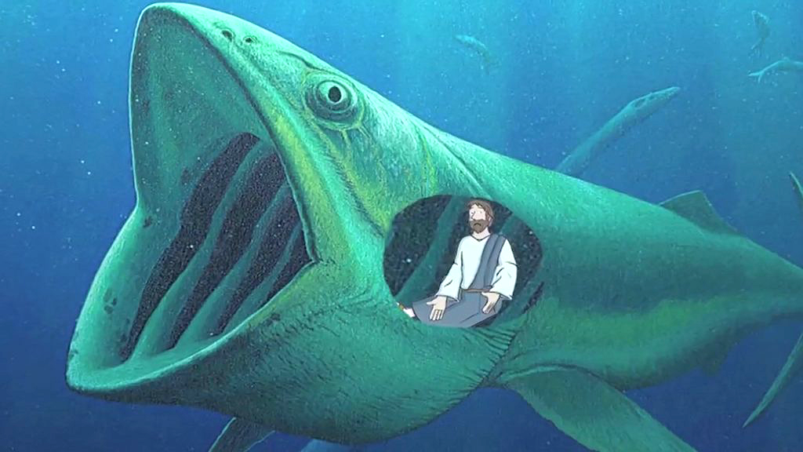

Slide 12
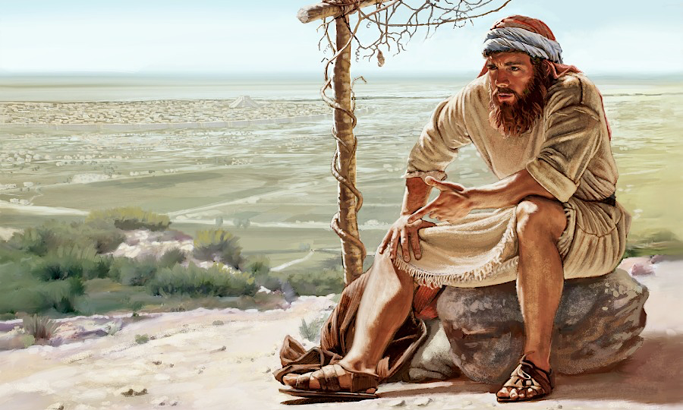

Slide 13
約 拿 書 Jonah 4:9
9 神 对 约 拿 说 ： 你 因 这 棵 蓖 麻 发 怒 合 乎 理 吗 ？ 他 说 ： 我 发 怒 以 至 於 死 ， 都 合 乎 理 ！
9 But God said to Jonah, “Is it right for you to be angry about the plant?” “It is,” he said. “And I’m so angry I wish I were dead.”

Slide 14
約 拿 書 Jonah 4:10
10 耶 和 华 说 ： 这 蓖 麻 ， 不 是 你 栽 种 的 ， 也 不 是 你 培 养 的 ； 一 夜 发 生 ， 一 夜 乾 死 ， 你 尚 且 爱 惜 ；
10 But the Lord said, “You have been concerned about this plant, though you did not tend it or make it grow. It sprang up overnight and died overnight.

Slide 15
約 拿 書 Jonah 4:11
11 何 况 这 尼 尼 微 大 城 ， 其 中 不 能 分 辨 左 手 右 手 的 有 十 二 万 多 人 ， 并 有 许 多 牲 畜 ， 我 岂 能 不 爱 惜 呢 ？
11 And should I not have concern for the great city of Nineveh, in which there are more than a hundred and twenty thousand people who cannot tell their right hand from their left—and also many animals?”

Slide 16
神是怜憫人的神。 God is a God of mercy.

Slide 17
希 伯 來 書 Hebrews 12:7
7 你 们 所 忍 受 的 ， 是 神 管 教 你 们 ， 待 你 们 如 同 待 儿 子 。 焉 有 儿 子 不 被 父 亲 管 教 的 呢 ？
7 Endure hardship as discipline; God is treating you as his children. For what children are not disciplined by their father?

Slide 18
希 伯 來 書 Hebrews 12:8
8 管 教 原 是 众 子 所 共 受 的 ， 你 们 若 不 受 管 教 ， 就 是 私 子 ， 不 是 儿 子 了 。
8 If you are not disciplined—and everyone undergoes discipline—then you are not legitimate, not true sons and daughters at all.

Slide 19
希 伯 來 書 Hebrews 12:9
9 再 者 ， 我 们 曾 有 生 身 的 父 管 教 我 们 ， 我 们 尚 且 敬 重 他 ， 何 况 万 灵 的 父 ， 我 们 岂 不 更 当 顺 服 他 得 生 麽 ？
9 Moreover, we have all had human fathers who disciplined us and we respected them for it. How much more should we submit to the Father of spirits and live!

Slide 20
希 伯 來 書 Hebrews 12:10
10 生 身 的 父 都 是 暂 随 己 意 管 教 我 们 ； 惟 有 万 灵 的 父 管 教 我 们 ， 是 要 我 们 得 益 处 ， 使 我 们 在 他 的 圣 洁 上 有 分 。
10 They disciplined us for a little while as they thought best; but God disciplines us for our good, in order that we may share in his holiness.

Slide 21
希 伯 來 書 Hebrews 12:11
11 凡 管 教 的 事 ， 当 时 不 觉 得 快 乐 ， 反 觉 得 愁 苦 ； 後 来 却 为 那 经 练 过 的 人 结 出 平 安 的 果 子 ， 就 是 义 。
11 No discipline seems pleasant at the time, but painful. Later on, however, it produces a harvest of righteousness and peace for those who have been trained by it.

Slide 22
经过神的管教以后， 灵命更加强壮成熟。
After being disciplined by God,
Spiritual cultivation strengthens and matures.

Slide 23
我们学会了
we learned 1. 从骄傲到谦卑
From pride to humility 2. 从自我到别人
From self to others 3. 从低谷到高原
From valley to plateau

Slide 24
内在生命更像基督 我们被称为 “小基督” Inner life more like Christ
We are called
"Little Christs"

Slide 25
题目：接受管教的好处。 Topic: The Benefits of Being Disciplined.

